Slide 1
Compiladores
Fabio Lubacheski
fabio.lubacheski@mackenzie.br
http://lattes.cnpq.br/9894811024725114

Slide 2
Plano de Ensino
Conteúdo Programático
Metodologia
Critérios de Avaliação
Bibliografia básica e complementar

Slide 3
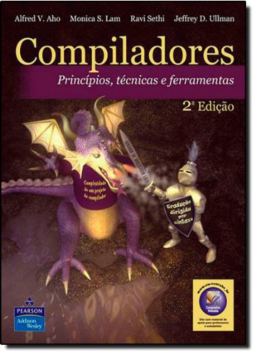

Livros e referências
Dragão

Slide 4
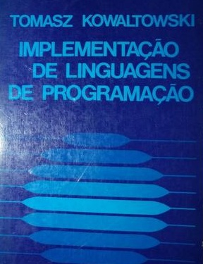
Livros e referências
Aulas do Prof. Tomasz Kowaltowski em:
https://sites.google.com/unicamp.br/ic-mo403-mc900/main
E também o livro disponível em:
https://drive.google.com/file/d/1DyqeBUgayQpjh1yaHziQgm8WCE7u7ZaN/view

Slide 5
Compiladores
Motivação
  Os princípios e técnicas da construção de compiladores são usadas muitas vezes na carreira de um cientista da computação.
Pré-requisitos
  Linguagens de Programação;
  Linguagens Formais e Autômatos;
  Sistemas Operacionais;
  Arquitetura de Computadores;
  Algoritmos e Estrutura de Dados;e
  Engenharia de Software.

Slide 6
Definicões iniciais
Um compilador é um processador de linguagem, cuja função é receber como entrada um programa escrito em uma linguagem de programação (linguagem fonte) e converte para um programa equivalente em outra linguagem (linguagem objeto).
Compilador
Programa Objeto
Programa fonte
Mensagens de Erro

Slide 7
Definicões iniciais
Se o programa objeto for uma programa em uma linguagem de máquina executável, poderá ser chamado pelo usuário para processar entradas e produzir saída.
Um interpretador é outro tipo de processador de linguagem, mas não produz um programa objeto como saída, um interpretador executa diretamente as operações especificadas no programa fonte sobre as entradas fornecidas pelo usuário.
Programa Objeto
entrada
saída
programa interpretado
Interpretador
saída
entrada

Slide 8
Fases do Compilador
Arquivo fonte
Analisador Léxico
Analisador Sintático
Gerenciador da Tabela de Símbolos
Analisador Semântico
Tratador de Erros
Gerador de Código Intermediário
Otimizador de Código
Gerador de Código
Arquivo objeto

Slide 9
Fases do Compilador
Gerenciador da tabela de símbolos
  Sua função é registrar os identificadores usados no programa fonte e coletar informações sobre os seus atributos. A tabela de símbolos é um estrutura de dados com um registro para cada identificador, com campos contendo os seus atributos, além disso essa estrutura deve permitir uma recuperação bastante eficiente da informação armazenada.
Tratador de erros
  Cada fase do compilador pode conter erros, que precisam ser tratados de tal forma que a compilação possa continuar

Slide 10
Analisador léxico
lê o arquivo fonte, agrupando os caracteres e classificando em átomos;
Comentários, espaços e outros caracteres de controle são ignorados;
Inicia a construção da tabela de símbolos.
Repassa os tokens (códigos internos) para o analisador sintático; e
Normalmente é implementado como uma subrotina que funciona sob o comando auxiliar do analisador sintático.
Imagine que o analisador léxico leia a seguinte linha em um arquivo fonte.
montante = deposito_inicial+taxa_de_juros*60;

Slide 11
Analisador léxico
Linha no arquivo fonte
montante = deposito_inicial + taxa_de_juros* 60;
Os tokens poderiam ser agrupados da seguinte forma:
identificador (id1): montante
símbolo atribuição: =
identificador (id2): deposito_inicial
operador adição: +
identificador (id3): taxa_de_juros
operador multiplicação: *
número: 60
Os espaços desses tokens são eliminados pelo analisador léxico.

Slide 12
Analisador léxico
Certos tokens serão enriquecidos por um valor léxico, por exemplo o identificador taxa_de_juros, além de ser gerado um token identificador, ele também é inserido na tabela de símbolos na entrada id3:
Tabela de símbolos
 | identificador | categoria | ....
id1 | montante | VAR
id2 | deposito_inicial | VAR
id3 | taxa_de_juros | VAR

Slide 13
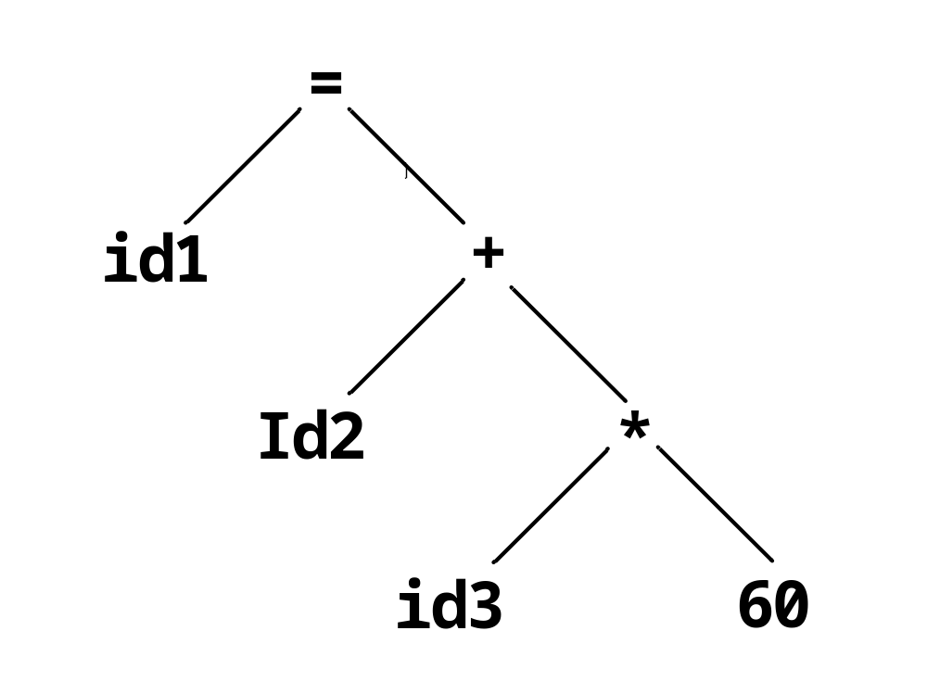
Analisador léxico para Analisador sintático
O analisador léxico repassa para o analisador sintático a expressão da entrada convertida em uma representação interna com as entradas dos identificadores na tabela de símbolos:
id1 = id2+id3*60
A partir da entrada do analisado léxico o analisador sintático produz uma árvore sintática com a expressão.

Slide 14
Analisador sintático
O analisador sintático verifica se a estrutura gramatical do programa está correta. Isto é, se essa estrutura foi formada usando as regras gramaticais da linguagem;
árvore, chamada árvore sintática ou árvore de derivação, é usada para detecção de erros de sintaxe; e por fim
O analisador sintático opera conjuntamente com o analisador semântico.

Slide 15
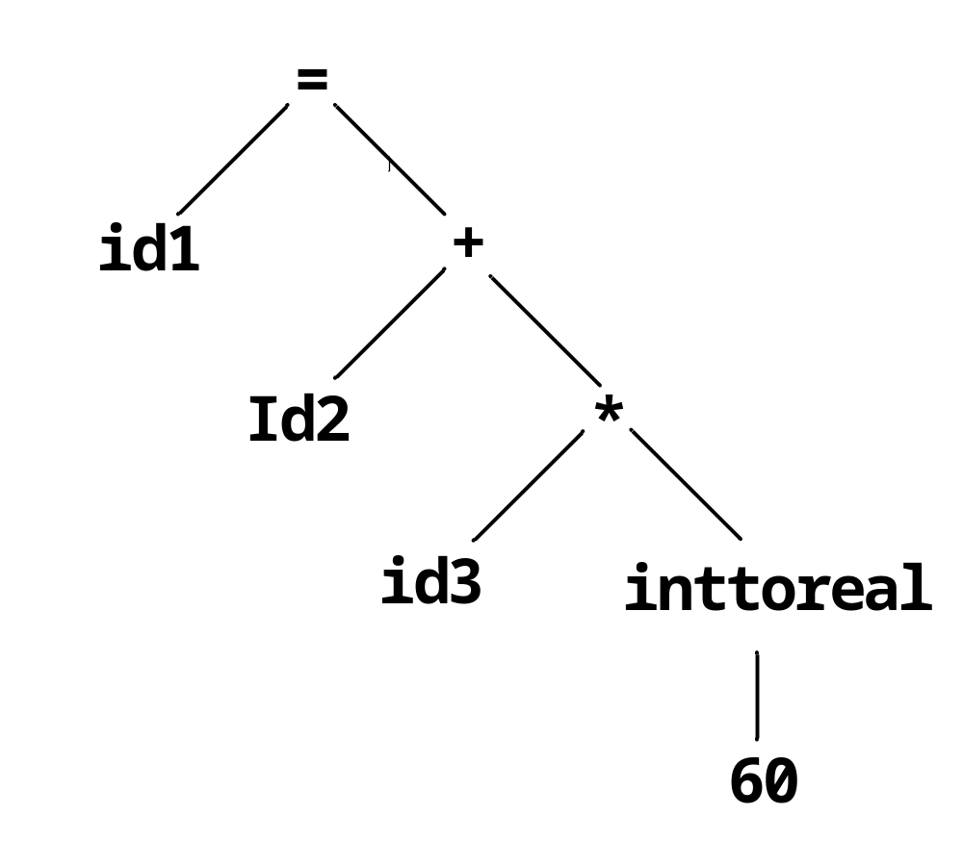
Analisador semântico
Verifica se as construções sintaticamente corretas possuem significado lógico dentro da linguagem;
Analisador semântico faz conversões que se fazem necessárias, e permitidas, para dar significado a uma sentença fazendo alterações na árvore sintática.

Slide 16
Gerador de código intermediário
Efetua o mapeamento do árvore sintática, enriquecida com as informações semânticas, para a linguagem intermediária;
Geração de código é feita para uma linguagem intermediária de nível próximo ao código objeto. Na maioria das vezes temos um código de 3 endereços;
temp1 = inttoreal(60)
temp2 = id3 * temp1
temp3 = id2 + temp2
id1 = temp3
Não há preocupação com a escolha dos registradores oferecidas pela máquina onde o programa será executado.

Slide 17
Otimizador de código
Otimiza o código intermediário em termos de velocidade de execução e espaço de memória; e
Após a otimização o programa alvo deve continuar funcionando corretamente
Exemplos de otimizações: Atribuições redundantes, suprimir subexpressões comuns, melhor utilização dos registradores e etc...
temp1 = id3 * 60.0
id1 = id2 + temp1

Slide 18
Gerador de código objeto
Geração do código alvo, normalmente um código de máquina;
As localizações de memória são selecionadas para cada uma das variáveis usadas pelo programa
Instruções intermediárias são traduzidas numa sequência de instruções de máquina que realizam a mesma tarefa.
MOVF id3, R2
MULF #60.0, R2
MOVF id2, R1
ADDF R2, R1
MOVF R1, id1

Slide 19
Programas relacionados a Compiladores
Interpretadores:
  Um interpretador é um processador de linguagens, assim como um compilador. A diferença é que o interpretador executa o programa-fonte de imediato, em vez de gerar um código-objeto. Os interpretadores compartilham muitas operações com os compiladores, podendo inclusive existir processadores híbridos.
  Exemplo JVM??
Pré-processadores:
  É um programa separado que é chamado pelo compilador antes do início do processo de compilação. Ele pode apagar comentários, incluir arquivos e executar substituição de macros dentre outras coisas.
Depuradores:
  É utilizado para determinar erros de execução em um programa compilado, e costuma ser integrado com um IDE. Para efetuar suas funções, o depurador precisa receber informação simbólica apropriada do compilador.

Slide 20
Para saber mais
Leia os capítulo 1 e 2 do livro AHO, A.V., LAM, M.S., SETHI, R., ULLMAN, J.D. Compilers: Principles, Techniques and Tools. 2.ed. New York: Addison-Wesley, 2006.

Slide 21
Exercícios
  1. Explique as fases que compõe a parte de análise e as fases que compõe a fase de síntese em um processo de compilação.
  2. Quais são as vantagens de um ter uma linguagem de máquina e uma linguagem interpretada ?
  3. Procure exemplos de linguagens interpretadas e linguagens compiladas.
  4. O que são compiladores just-in-time ? De um exemplo de linguagem de programação com essa característica.
  5. O que é um pré-processador ? Explique como ele trabalha em conjunto com o compilador.
  6. Explique cada uma das fases de um compilador e como se interagem entre si.
  7. Explique para que serve o Montador, descrevendo como é feita a conversão do código de montagem para o código de máquina.

Slide 22
Exercícios
  8. Descreva o papel do analisador léxico no processo de compilação e liste um conjunto de funções desempenhadas usualmente pelo analisador léxico, descrevendo brevemente.
  9. Quais são os componentes de um átomo (=token) extraído pelo analisador léxico, e em que aplicação são utilizadas no compilador ?
  10. Qual é o papel dos átomos na linguagem descrita por uma gramática livre de contexto?
  11. O que é uma tabela de símbolos ? Como é que o analisador léxico e analisador sintático podem participar de sua criação ?
  12. O Que são palavras reservadas (=palavras chaves) ? Qual sua função nas linguagens de alto nível? Como é que o analisador léxico efetua o reconhecimento de palavras reservadas ?
  13. Comente a interação entre analisadores sintáticos e léxico em um compilador.

Slide 23
Exercícios
  14. Escreva um programa que leia um arquivo fonte de um programa escrito na linguagem C e contabilize a quantidade ocorrência das letras A..Za..z no arquivo, dígitos 0..9 e espaços em branco, ao final o seu programa deve imprimir uma listagem quantidade da letras e dígitos em ordem crescente, quantidade de espaços em branco e o número de linhas no arquivo fonte. Caso para determinado símbolo não tenha a ocorrência não é necessário imprimir a quantidade 0.
  15. Escreva um programa que tenha como entrada um arquivo fonte de um programa escrito na linguagem C e tem como saída um arquivo fonte modificado com todas as palavras reservadas no arquivo de entrada em MAIÚSCULO. Abaixo a lista de palavras reservadas da linguagem C.
  http://linguagemc.com.br/lista-de-palavras-reservadas-em-c/

Slide 24
Fim

